Slide 1
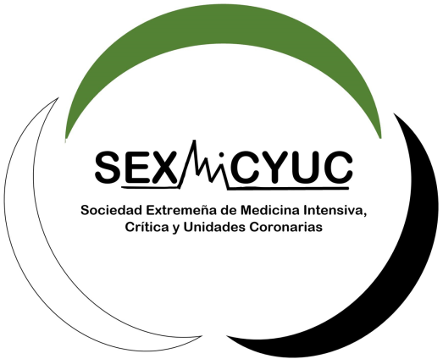
DOCUMENTO DE CONSENSO SOBRE NEUMONÍA
COMUNITARIA GRAVE EN EXTREMADURA.
16 Diciembre 2021. Hotel Tryp Medea. Mérida.

Slide 2
ORGANIZA:
SEXMICYUC
Moderador: Dr. Demetrio V. Pérez Civantos. Servicio de Medicina Intensiva HUB.
PARTICIPANTES:
Sociedad Extremeña de Microbiología Clínica
Dra. Carmen Pazos Pacheco. Hospital Universitario de Cáceres.
Dr. Miguel Fajardo Olivares. Hospital Universitario de Badajoz.
Sociedad Extremeña de Medicina Interna (Sección de Enfermedades Infecciosas).
Francisco F. Rodríguez Vidigal. Unidad de Enfermedades Infecciosas. Hospital Universitario de Badajoz.
Sociedad Extremeña de Farmacia Hospitalaria.
Juan Francisco Rangel Mayoral. Servicio de farmacia Hospitalaria. Hospital Universitario de Badajoz.
Sociedad Extremeña de Medicina Intensiva.
Dra. M. Ángeles Santiago Triviño. Servicio de Medicina Intensiva. HUB.
Dra. Alicia Muñoz Cantero. Servicio de Medicina Intensiva. Hospital D. Benito-Vva.

Slide 3
:INVITADOS:
Dra. Concha Carmona Torres. Subdirectora Gestión Farmacéutica del SES.
Dra. Maria José Pérez Pedrero. Servicio Medicina Intensiva . Hospital Virgen de la Salud. Toledo.

Slide 4
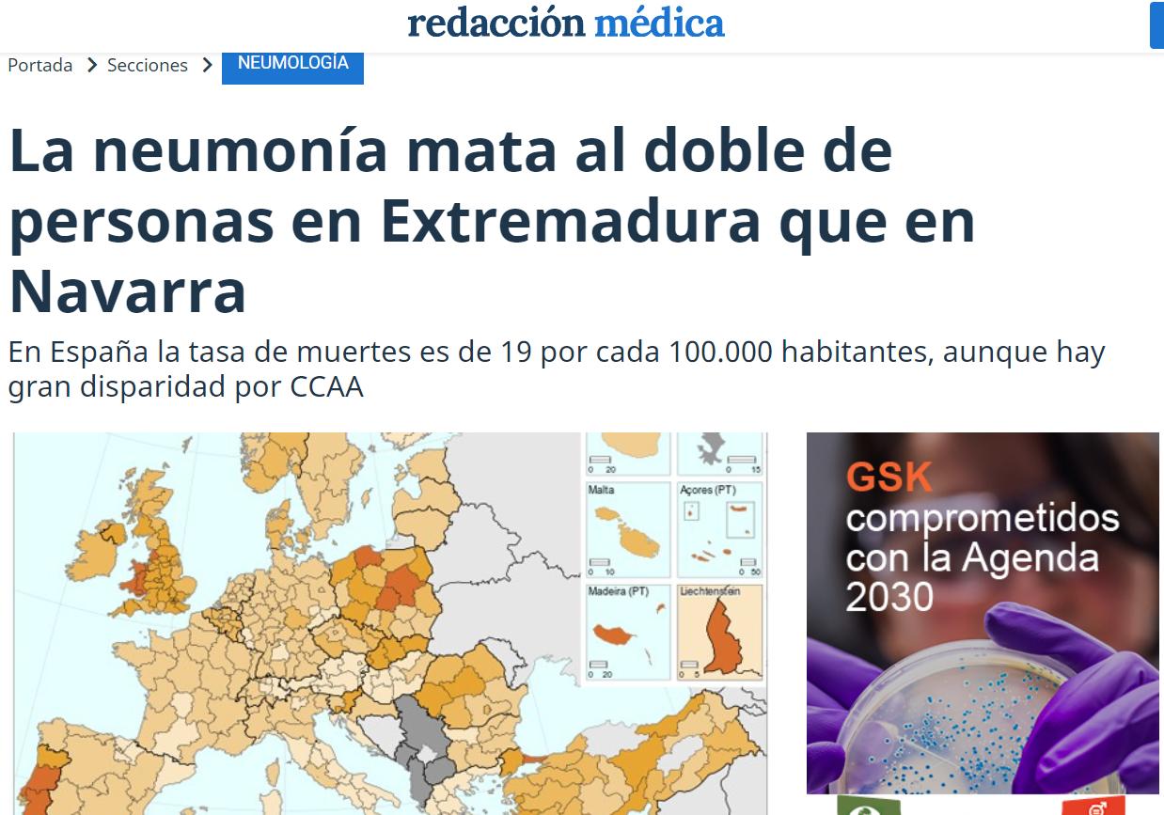

Slide 5
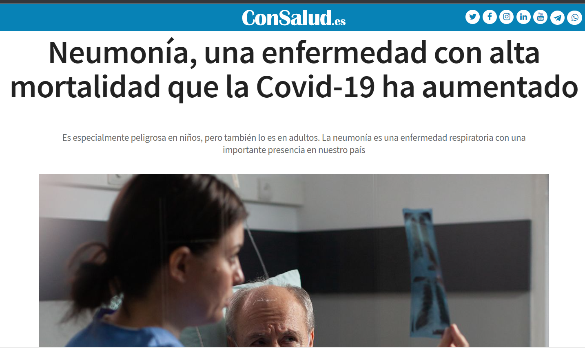

Slide 6
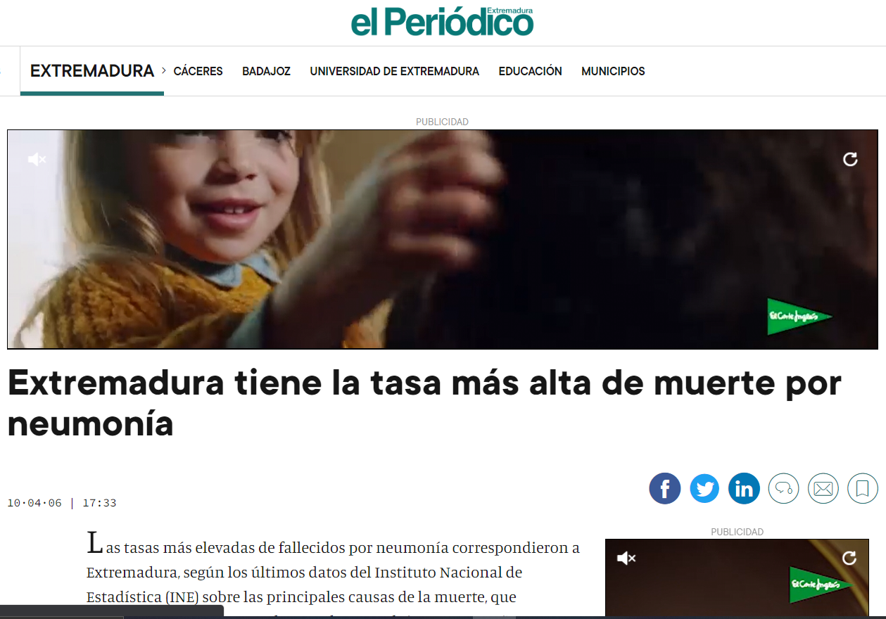

Slide 7

Las infecciones del tracto respiratorio inferior (ITRI) son una de las principales causas de muerte en todo el mundo por enfermedades infecciosas.
NACg es una de las causas más comunes de sépsis en pacientes hospitalizados (Martin-Loeches; Torres A., 2021) .
En España, en el año 2018, se produjeron 10.415 fallecimientos por neumonía, representando el 2,4% de todas las muertes, con un incremento de las defunciones del 1,9% respecto al año anterior, datos del INE.
En 2018 se produjeron 127.129 hospitalizaciones por neumonía en los hospitales españoles, con una mortalidad del 7,3%, según datos del Ministerio de Sanidad.

Slide 8

En España la tasa de mortalidad en 2018 por NACg fue de 19 casos por 100.000 habitantes y Extremadura fue la segunda Comunidad Autónoma con la mayor tasa de nuestro país, situándose en 30 por 100.000 (Fuente Estadística Eurostat 2017)

Slide 9
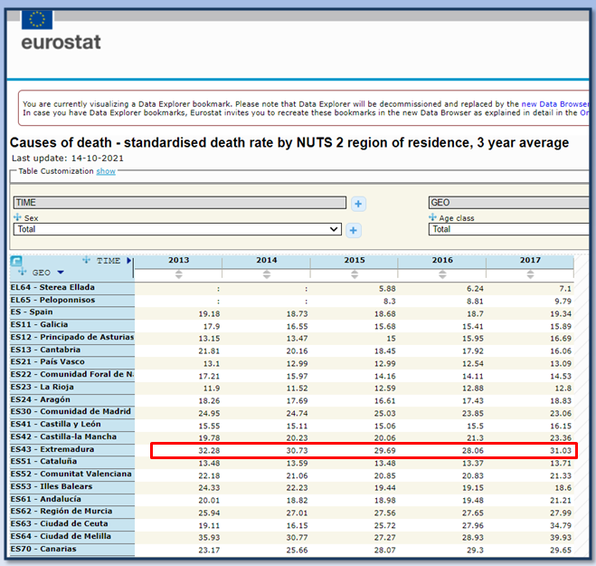

Slide 10
Factores de riesgo para la mortalidad
ESCALA CURB-65
ESCALA | ÍTEMS | PUNTOS
C | Confusión mental | 1
U | BUN 20 mg/dl | 1
R | FR30 rpm | 1
B | PAS <90 mmHg ó PAD< 60 mmHg | 1
65 | Edad >65 años | 1
Puntuación CURB-65 | Mortalidad a los 30 días | Manejo
0 | 0.7 % | Ambulatorio
1 | 2.1 % | Posible tratamiento ambulatorio
2 | 9.2 % | Intrahospitalario (Observación/planta de hospitalización)
3 | 14.5 % | Intrahospitalario. Ingreso en Planta de hospitalización
4-5 | 40% | Ingreso, considerara UCI

Slide 11
Escala FINE
Edad
 | Varones | Años
 | Mujeres | Años – 10
Asilo/residencia |  | +10
Comorbilidades
 | Neoplasia | +30
 | Hepatopatía | +20
 | Insuficiencia cardiaca congestiva | +10
 | Accidente cerebrovascular | +10
 | Nefropatía | +10
Signos Clínicos
 | Alteración estado mental | +10
 | Frecuencia respiratoria ˃ 30 rpm | +20
 | Temperatura ˂ 35ºC o ˃ 40ºC | +20
 | PAS sistólica ˂ 90 mmHg | +15
 | Pulso ˃ 125 lpm | +10
Alteraciones laboratorio
 | BUN ˃ 30 mg/dl | +20
 | Na ˂ 130 nmol/l | +20
 | Glucosa ˃ 250 mg/dl | +10
 | Hematocrito ˂ 30% | +10
Alteraciones radiológicas
 | Derrame pleural | +10
Oxigenación
 | pH ˂ arterial 7.35 | +30
 | PaO2 ˂ 60 mmHg | +10
Clase de riesgo | Puntuación | Probabilidad de muerte a los 30 días (%)
I | Si ˂ 50 años y sin neoplasia, ni insuficiencia cardiaca, enfermedad cerebrovascular, hepática o renal | 0.1
II | ˂ 70 | 0.6
III | 71 – 90 | 0.9 – 2.8
IV | 91 – 130 | 8.2 – 9.3
V | ˃ 130 | 27 – 29.2

Slide 12
ATS/IDSA
Criterios Mayores:
VM Invasiva
Necesidad de DVA
Criterios Menores:
FR>30 resp/min
PaO₂ / FiO₂ <250
Infiltrados multilobares.
Confusión/desorientación
Uremia (BUN>20 mg/dl)
Leucos< 4000 cels/mm³
Hipotermia que requirió aporte importante de líquidos iv.

Slide 13
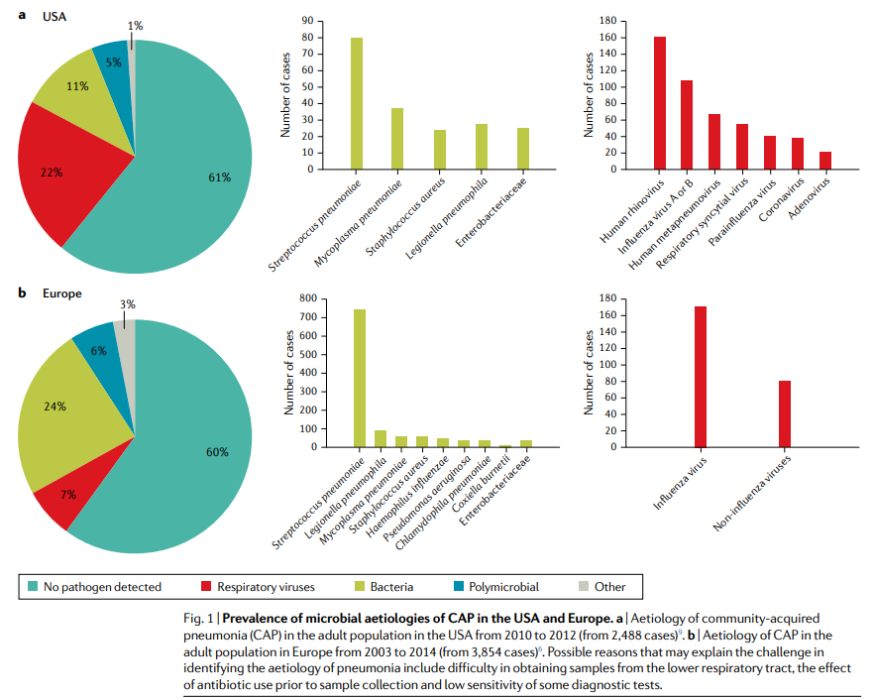
ETIOLOGÍA

Slide 14
RESISTENCIA
En un estudio multinacional, la prevalencia global de NAC por S. pneumoniae resistente (MRSP) fue del 1,3% con una tasa más alta en África (Aliberti et al., 2019). El patrón de resistencia fue mayor para macrólidos (0,6%) seguido de penicilina (0,5%). La mayor parte de la resistencia es del tipo "intermedio" (concentración mínima inhibitoria de penicilina [CMI] de 0,1 a 1,0 mg / L), pero la mortalidad no suele aumentar hasta que la CMI de penicilina es superior a 4 mg / L (Feikin et al., 2000).
La neumonía neumocócica resistente a levofloxacina se observa con hospitalización reciente, enfermedad broncopulmonar, enfermedad cerebrovascular y uso previo de antibióticos dentro de los 3 meses previos (Seok et al., 2018)..

Slide 15
BIOMARCADORES
Los biomarcadores pueden ser útiles en el diagnóstico de NACg,
especialmente en pacientes que presentan signos atípicos y o condiciones comórbidas que podrían dificultar el diagnóstico.
Varios estudios que han demostrado beneficios de Proteina C Reactiva (PCR) y Procalcitonina (PCT) en pacientes con NAC (Brown., 2009., Müller,. 2007).
Se ha demostrado que la PCR tiene un área bajo la curva (AUC) entre 0,76 y 0,84 para el diagnóstico de NAC, con mayor precisión cuando se combina con hallazgos clínicos de neumonía (AUC: 0,92).
La PCR tiene una probabilidad positiva (LR+) de cinco cuando la concentración de PCR está por encima de 200 mg·L⁻¹.
Diferentes estudios y meta-análisis demuestran que PCR no es suficientemente sensible para el diagnóstico de NAC (Falk., 2009).

Slide 16
Le Bel et al. mostró que PCT >0,25 μg·L⁻¹ sólo alcanzó una sensibilidad
del 50% y una especificidad del 64,7% (Le Bel et al., 2015). PCT suele estar elevada en pacientes con neumonía bacteriana y no en pacientes con NAC viral en ausencia de coinfección bacteriana (Gilbert et al., 2011.,
Christ-Crain et al.,2007).
Esta capacidad de discriminar entre infección viral y bacteriana también es cierta en pacientes con neumonía grave (Pfister et al., 2014).

Slide 17
ANTÍGENOS URINARIOS
La detección de antígeno neumocócico en orina (UAT) se utiliza para detectar el polisacárido C antígeno de Streptococcus pneumoniae en la orina de los pacientes con NAC (Gutiérrez et al.,2003; Smith et al., 2003). Las ventajas de la UAT son que la recogida de las muestras es relativamente fácil y su resultado se informa en tiempo real (~15 min).
Además, poseé una sensibilidad moderada (50-80%) y excelente especificidad (>90%).
La UAT aumentó la tasa de detección de neumonía neumocócica, independientemente de la administración previa de antibióticos (Zalacain et al., 2014; Molinos et al 2014; West., 2016).
Los nuevos sistemas mediante detección multiplex y basados en tecnología luninex han conseguido una sensibilidad del 97-98% y especificidad del 100% para neumonías neumocócicas comunitarias probadas (Huijts et al., 2013). Las guías solo recomiendan su uso en pacientes con NACg hospitalizados.

Slide 18
Una revisión sistemática y meta-análisis vieron que el antígeno urinario para el serotipo 1 de la Legionella pneumophila poseé una excelente especificidad del 75% al 80% y una especificidad 100% (Ruf et al., 1990; Shimada., 2009).

Slide 20
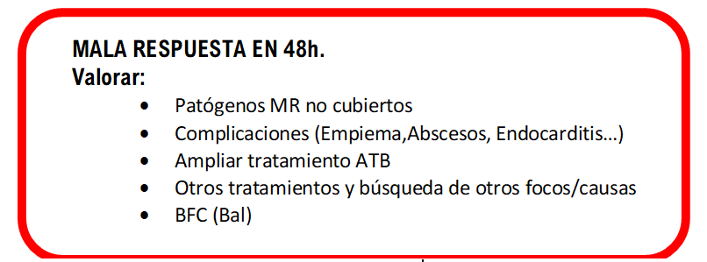

Slide 21
TRATAMIENTO
La farmacoterapia en pacientes críticos tiene una patobiología única con PK y PD alterada, incluidos los β-lactámicos.
Las concentraciones de los antibióticos fluctúan en plasma y líquido extracelular, especialmente con FRA y los estados hiperdinámicos, frecuentes en pacientes sépticos, lo que repercute en la eficacia del fármaco.
El tratamiento oportuno, preciso y empírico de la NACg es esencial para reducir la mortalidad (Kumar et al., 2006; Leroy et al., 1995)

Slide 22
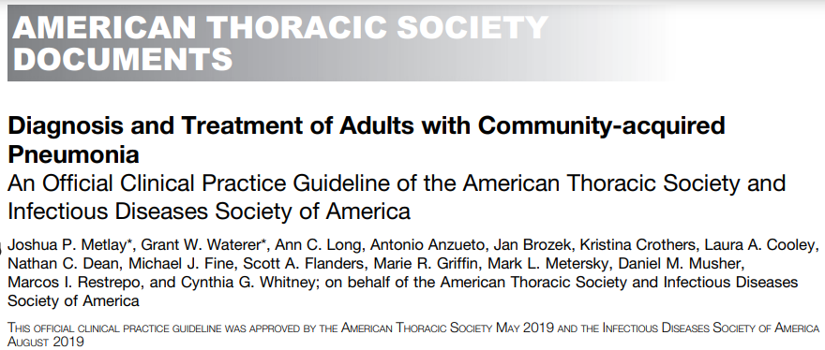
Las guías actuales (Menéndez et al., 2020; Metlay et al 2019; Woodhead et al., 2011) recomiendan el uso de antibióticos duales: un β-lactámico más un macrólido o una fluoroquinolona respiratoria (levofloxacino o moxifloxacino) para pacientes con neumonía grave en la UCI.
Metlay, J. P., Waterer, G. W., Long, A. C., Anzueto, A., Brozek, J., Crothers, K., ... Whitney, C. G. (2019). Diagnosis and Treatment of Adults with Community-acquired Pneumonia. An Official Clinical Practice Guideline of the American Thoracic Society and Infectious Diseases Society of America. Am. J. Respir. Crit. Care Med 2019.
Menéndez R, Cillonizc C, España PP, Almirall J, Uranga A, Méndez R, Rigauf D, Torres A (2010). Actualización 2020 de las normativas de la SEPAR sobre las neumonías Neumonía adquirida en la comunidad. Normativa de la Sociedad Española de Neumología y Cirugía Torácica (SEPAR). Actualización 2020. Arch Bronconeumol;56 (S1):1–10.
Woodhead M, Blasi F, Ewig S , Garau J , Huchon G , Ieven M , Ortqvist A, Schaberg T , Torres A, van der Heijden G, Read R, Verheij TJM, Joint Taskforce of the European Respiratory Society and European Society for Clinical Microbiology and Infectious Diseases (2011). Clinical Microbiology and Infection,17 Supplement 6.

Slide 23
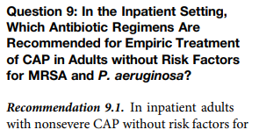
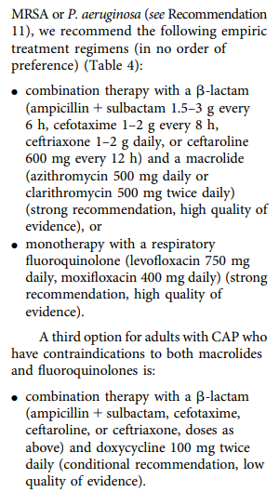

Slide 24
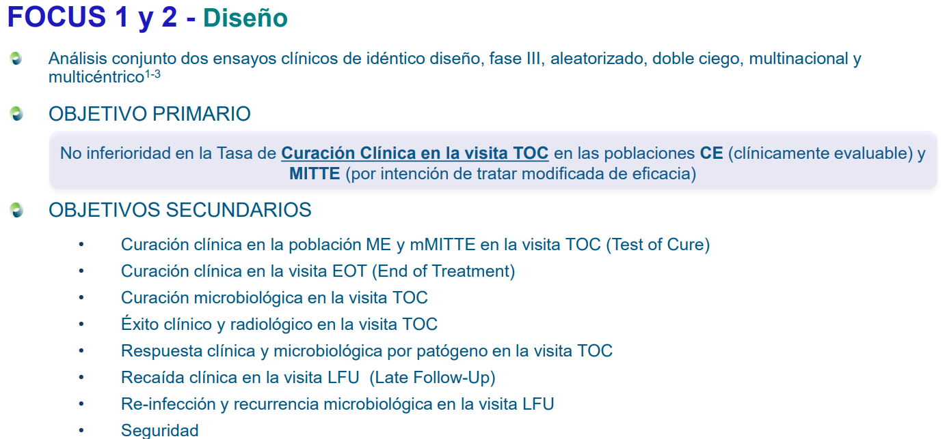
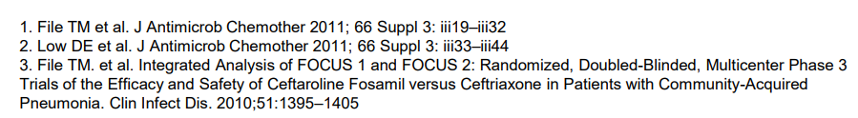

Slide 25
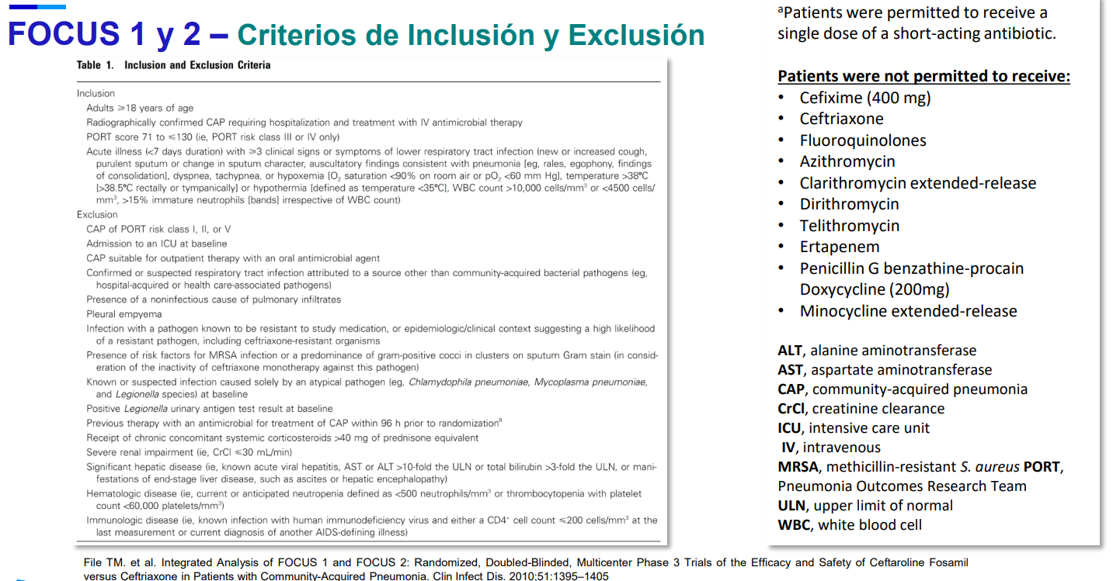

Slide 26
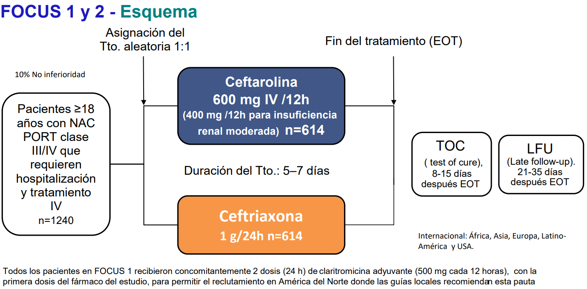

Slide 27
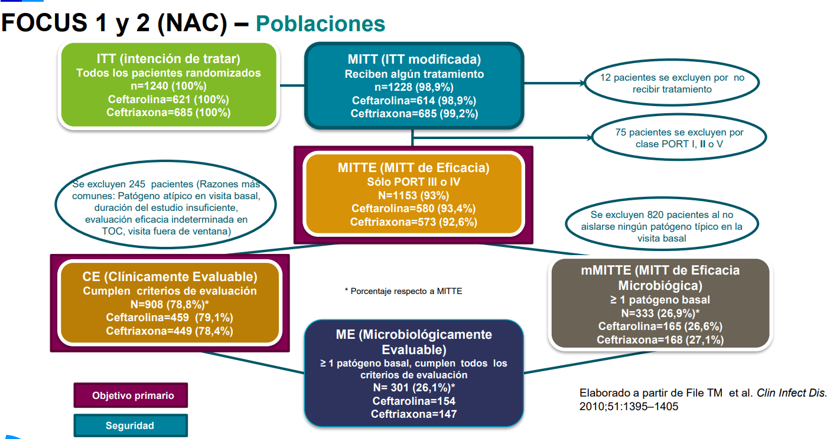

Slide 28
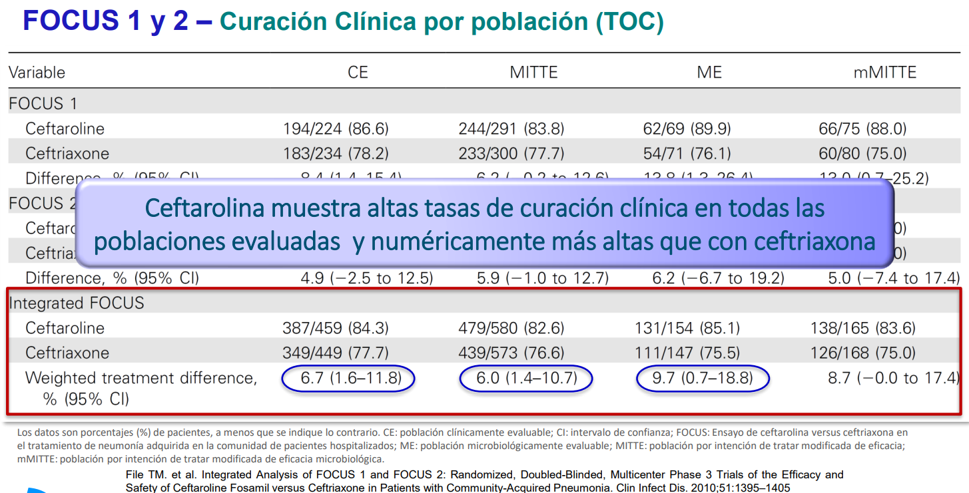

Slide 29
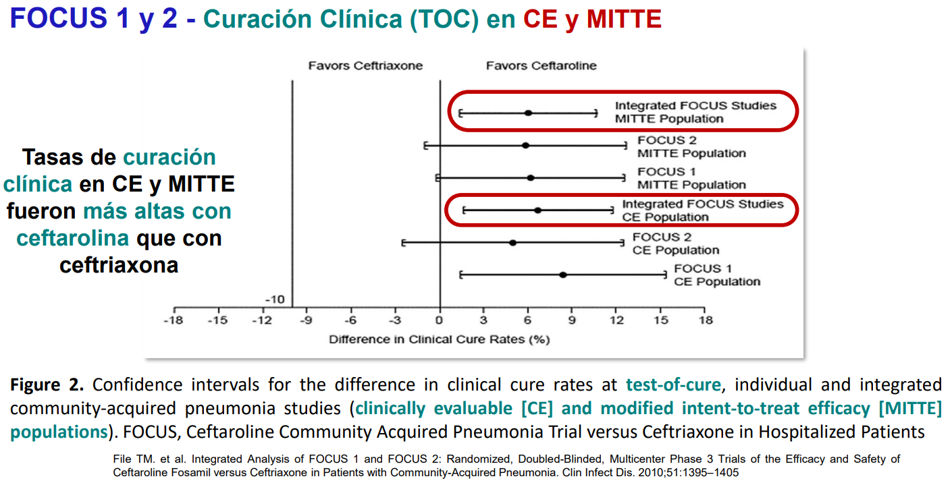

Slide 30
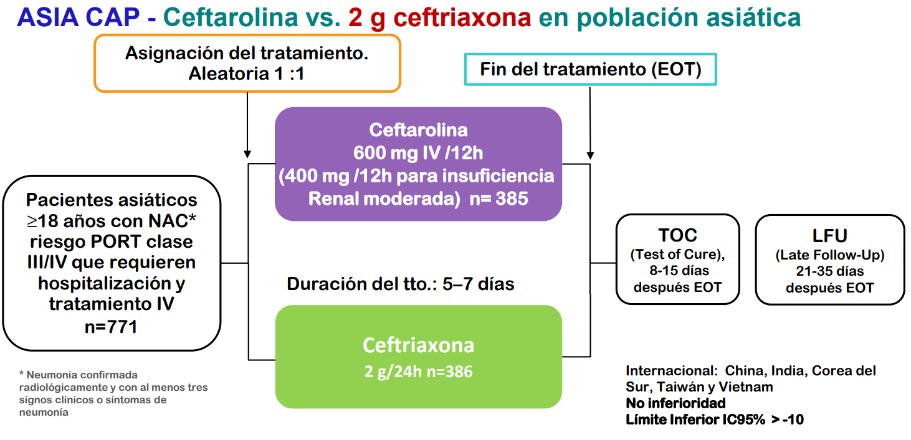

Slide 31
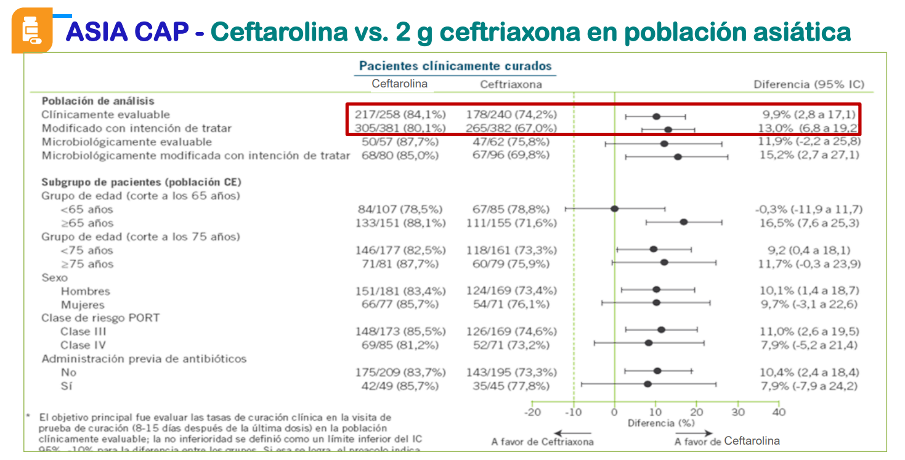

Slide 32
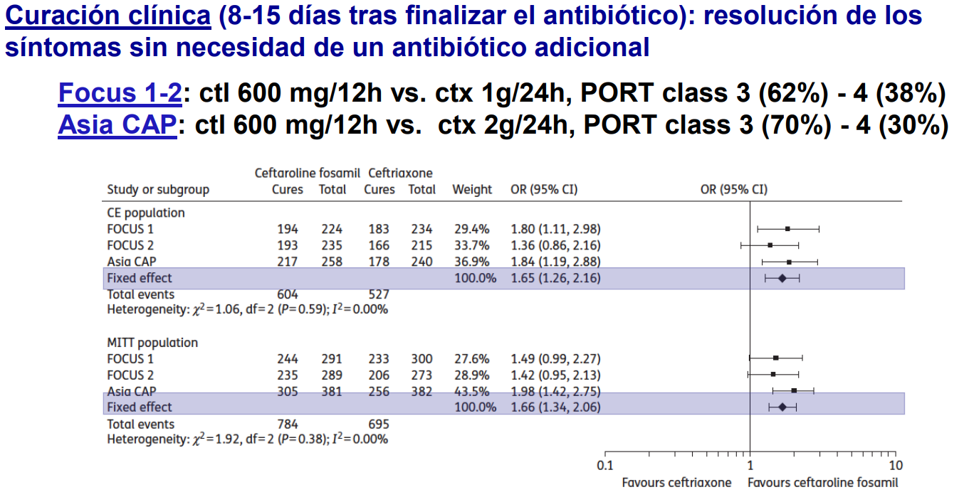

Slide 33
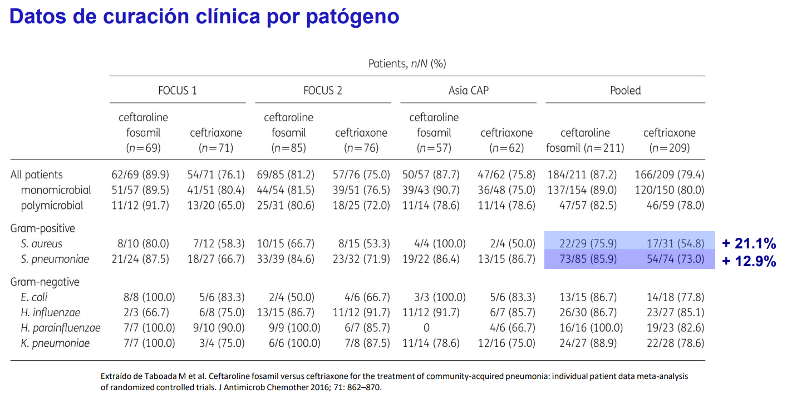

Slide 34
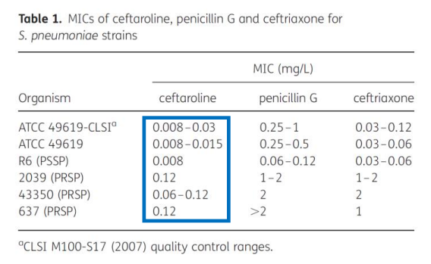
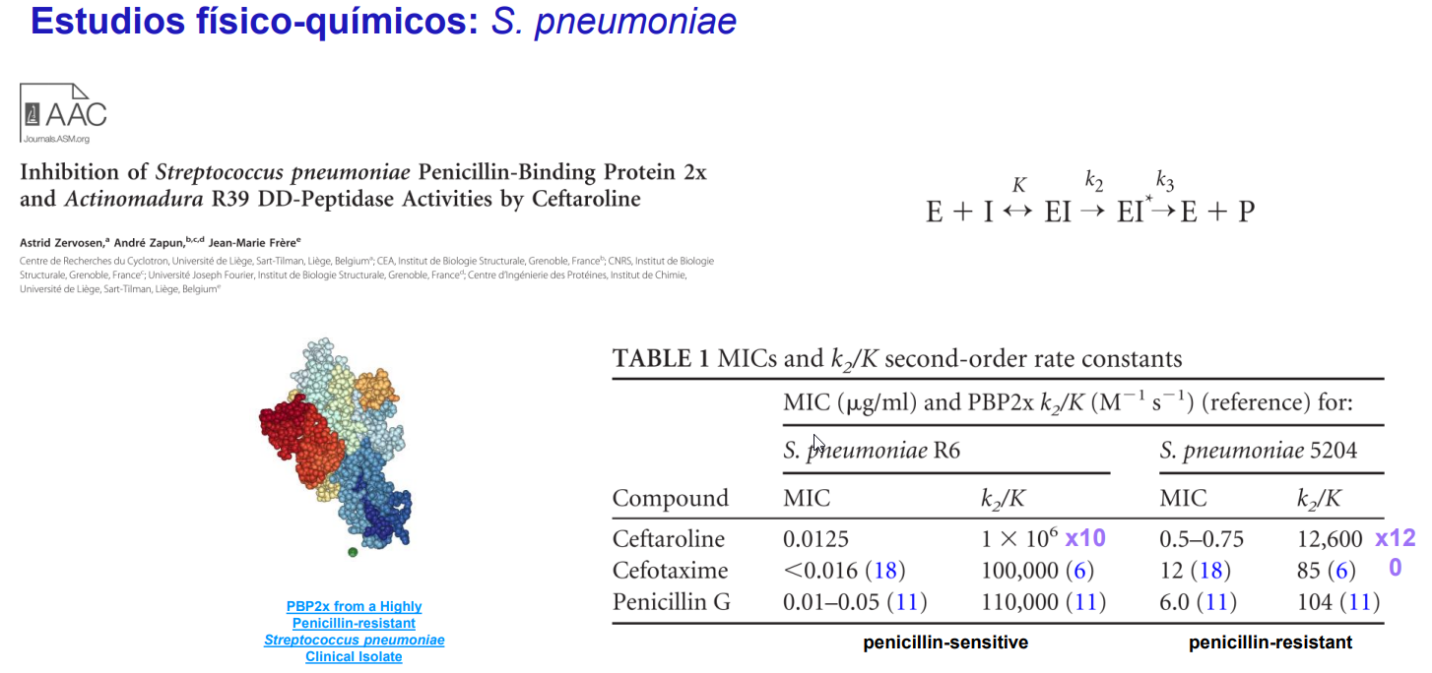

Slide 35
Cuando exista la posibilidad de infección por microorganismos MR, es aconsejable calcular la puntuación en en el índice de resistencia antibiótica PES, basada en los 3 patógenos MR más frecuentes en la NAC (Pseudomonas aeruginosa, Enterobacteriacea productora de betalactamasa de espectro extendido y SARM). Si el resultado es ≥5 (sensibilidad > 70% para PES).
Meropenem + levofloxacino + ceftarolina o linezolid) y desescalar.

Slide 36
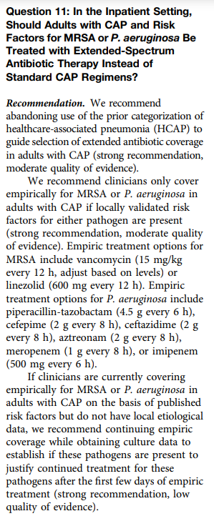
Ante sospecha de Pseudomona valorar añadir AG.
Si sospecha de MRSA imprescindible usar ATB activo frente a leucocidina Panton-Valentine (LNZ, Vanco, Clinda) ventaja significativa en la supervivencia de los pacientes que recibieron tto con régimen antitoxina en comparación sin dicho régimen (tasa de mortalidad del 6,1% frente al 52,3%). %, p <0,001) (Sicot et al., 2013).

Slide 37
FALLO EN TRATAMIENTO
El fallo en el tratamiento (FT) es un problema nada infrecuente y que acarrea aumento en y aumento de la mortalidad.
En 2007 Mandell et al informaron de una tasa del 15% de FT en pacientes hospitalizados (Mandell et al., 2007).
En un estudio multicéntrico, Ott et al con 1.236 pacientes hospitalizados con NACg el FT se produjo en 197 (15,9 %) pacientes y provocó una estancia hospitalaria más prolongada (15,4 +/- 7,3 días frente a 9,8 +/- 4,2 días; p<0,001) y un aumento de la mediana de los costes del tratamiento (2.206 euros frente a 1.284; p<0,001) (Ott et al., 2012).

Slide 38
Tillotson et al encontraron recientemente entre mayores ≥65 años, que el FT ocurría en 1 de cada 4 pacientes (Tillotson el al., 2020). Aunque la incidencia del FT observada en este estudio parece ser alta, es casi idéntico a 2 estudios previos (Hess et al., 2010; Ye et al., 2008).
Ye et al. informaron que las tasas no ajustadas de fracaso del tratamiento (FT) fueron 21,1% y 22,7% para pacientes con NAC que recibieron levofloxacino o macrólido, respectivamente, en el entorno ambulatorio.
La mortalidad dentro de los 30 días del ínicio de tratamiento ocurrió en 7.6% de todos los pacientes adultos (p < 0,05). Entre los pacientes clasificados como FT, la tasa de mortalidad fue del 18,1 %, en comparación con el 4,6 % en la cohorte de éxito del antibiótico (p < 0,05).

Slide 39
La media total (DE) de los costes de atención médica relacionados con la NAC a los 30 días para aquellos clasificados como no FT fue de $54 ($252). Sin embargo, para los que experimentaron FT, la media total (DE) del coste de atención de la salud fue de $2140 ($15145) (Tillotson et al., 2020).

Slide 40
NUEVOS ATB
Con la creciente resistencia microbiana y la necesidad continua de una cobertura adecuada, se han estudiado varios antibióticos más nuevos en pacientes con NAC, con la capacidad de cubrir los microbios de la NAC típicos, atípicos y resistentes, incluidas las cefalosporinas de nueva generación, como ceftarolina, ceftobiprol, ceftazidima-avibactam. y ceftolozano-tazobactam; macrólidos más nuevos como solitromicina; fluoroquinolonas de próxima generación como nemonoxacino, zabofloxacino delafloxacino; tetraciclinas como la omadaciclina y potentes agentes semisintéticos como la lefamulina

Slide 41
La ceftarolina es una cefalosporina de quinta generación con actividad bactericida contra patógenos gram-positivos y negativos (no BLEE), y muy efectivo contra MRSA y particularmente contra MRSP. En un metanálisis de tres ensayos clínicos aleatorizados que incluyeron 1916 pacientes con NAC, la ceftarolina (600 mg cada 12 h) fue superior a la ceftriaxona (1 a 2 g cada 24 h) durante 5 a 7 días en un análisis por intención de tratar en pacientes con neumonía (OR: 1,66; IC del 95%: 1,34, 2,06) (Taboada et al., 2016).
Recientemente han aparecido estudios que observan una disminución en la mortalidad con ceftarolina en NACs y mejora en los parámetros clínicos (Cillónic et al., 2021).

Slide 42
GRACIAS

Slide 44
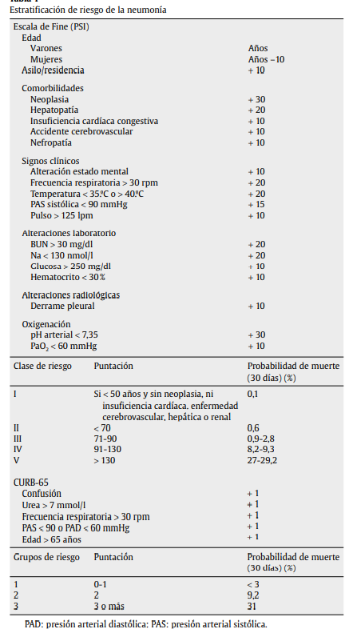
E
S
C
A
L
A
F
I
N
E
P
S
I

